Slide 1
Vælg 1 forside til din præsentation

Slide 2
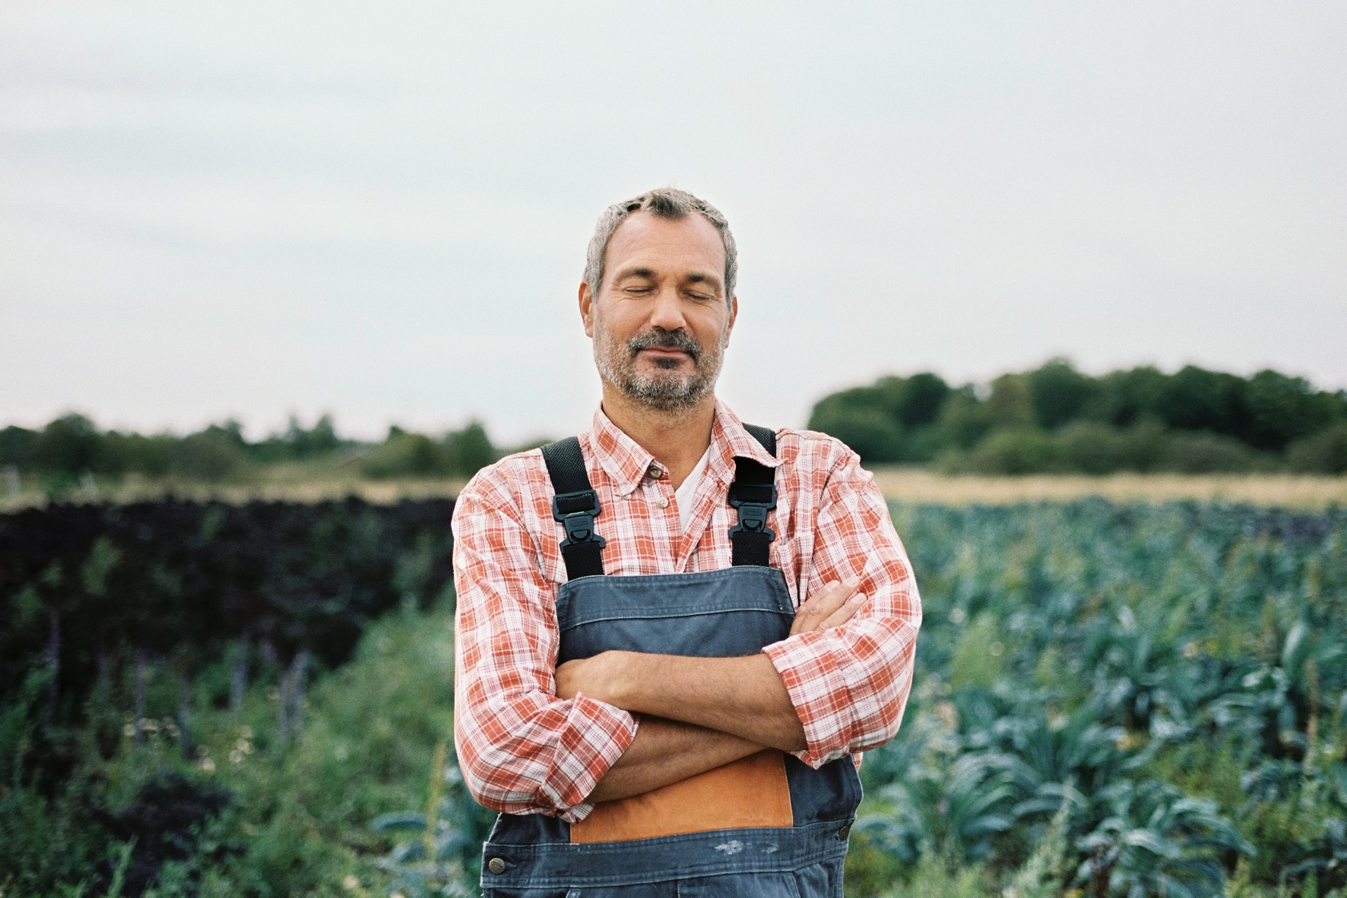
Forestil dig fremtiden for din virksomhed

Slide 3
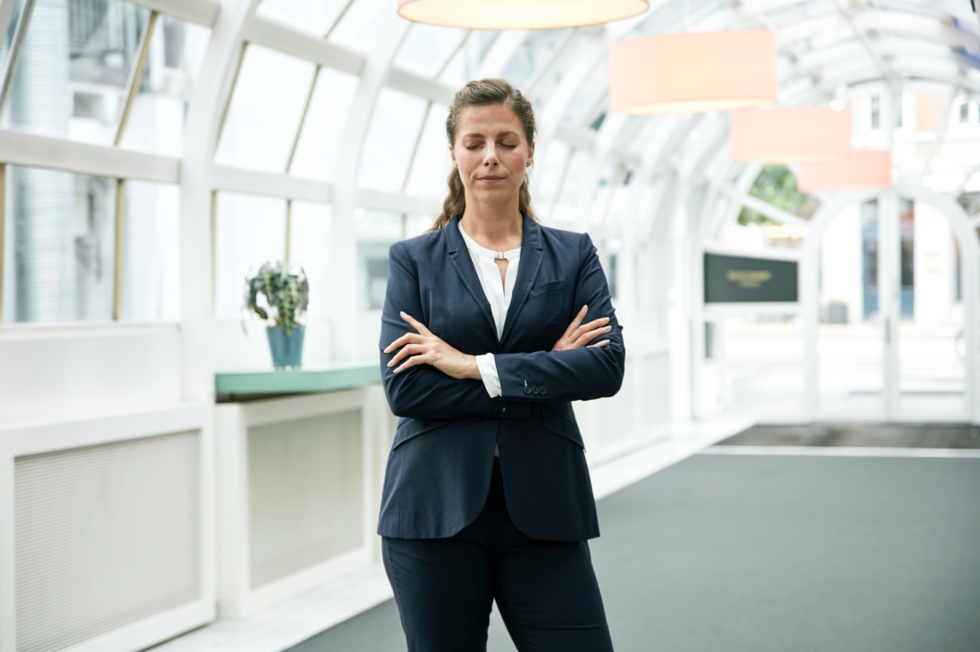
Forestil dig fremtiden for din virksomhed

Slide 4
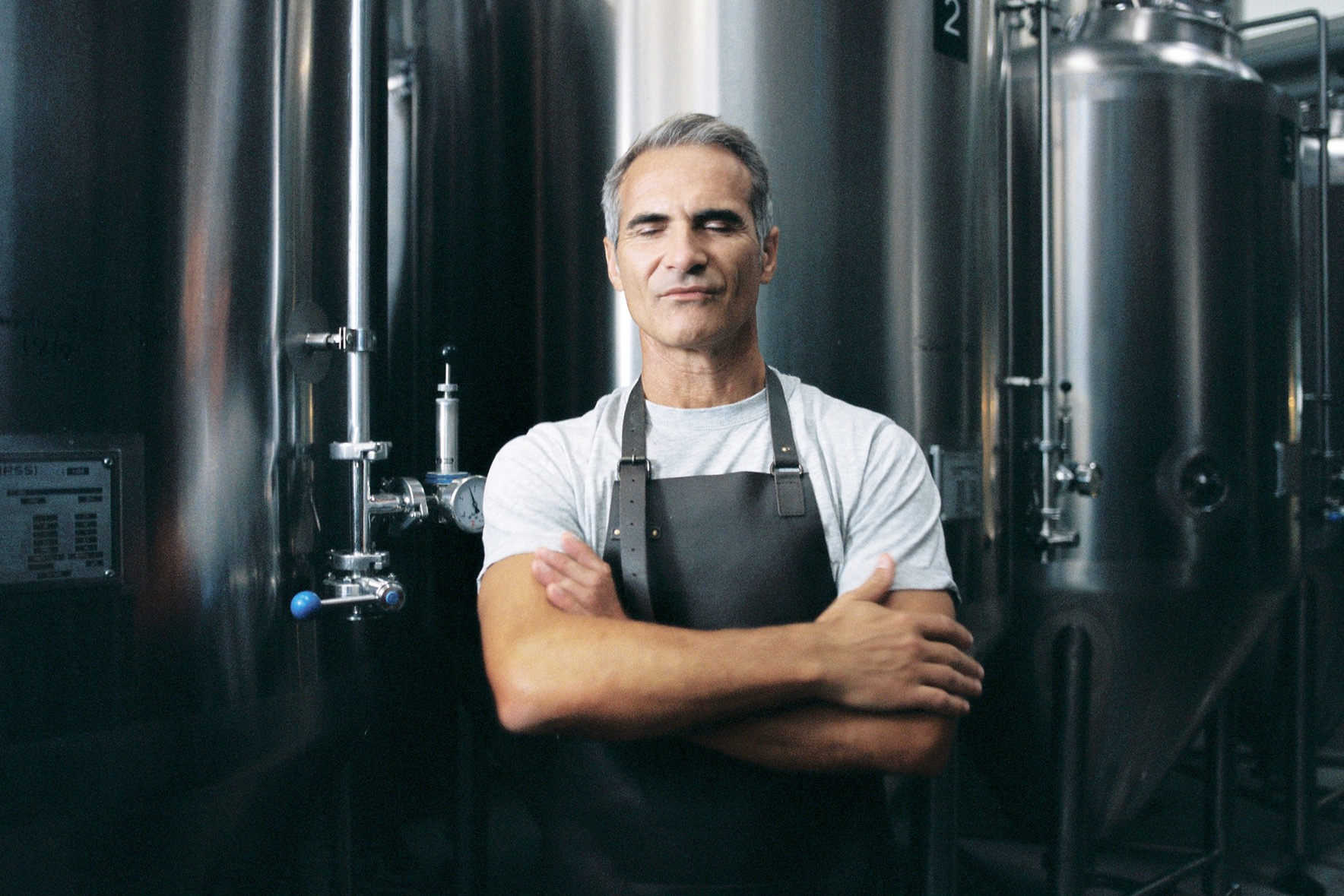
Forestil dig fremtiden for din virksomhed

Slide 5
Forestil dig fremtiden for din virksomhed

Slide 6
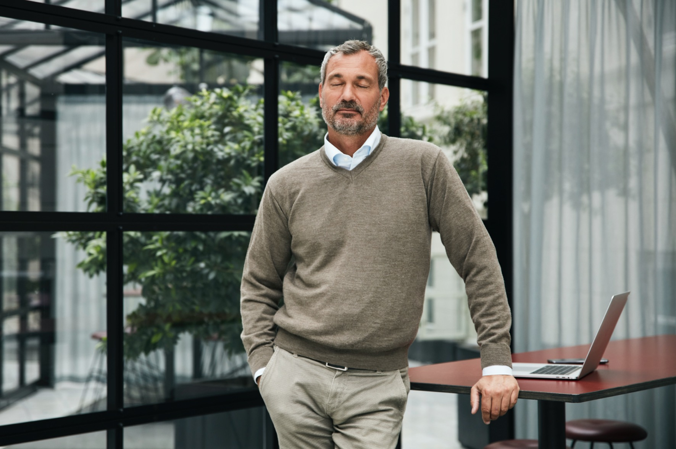
Forestil dig fremtiden for din virksomhed

Slide 7
Indhold
Hvad er Erhvervspuljen?
Retningslinjer
Cases
Erhvervspuljekampagnen
Kontakt

Slide 8
Tilskud til grøn omstilling i erhvervslivet
Erhvervspuljen er en tilskudspulje til dansk erhvervsliv på 3,5 mia. kr., der løber frem til 2029.
Private virksomheder i langt de fleste brancher kan få tilskud til næsten alle typer projekter, der sparer energi eller CO₂ fra energiudledninger.
Notes:
Tilskud til grøn omstilling i erhvervslivet
Erhvervspuljen er en tilskudspulje til dansk erhvervsliv på 3,5 mia. kr., der løber frem til 2029. Både små og store private virksomheder i langt de fleste brancher kan få tilskud til næsten alle typer projekter, der sparer energi eller CO₂ fra energiudledninger.
Erhvervslivet spiller en afgørende rolle i Danmarks målsætning om at reducere udledningen af drivhusgasser med 70 % i 2030. Erhvervspuljen er sat i verden for at understøtte, at potentialet for et grønnere og mere energieffektivt erhvervsliv indfries. Med et tilskud fra Erhvervspuljen bliver det mere rentabelt for virksomheder at investere i grønne projekter, der kan styrke både konkurrenceevne og omdømme. Grønne investeringer kan desuden bidrage til at skære toppen af energiregningerne, reducere virksomhedernes CO₂-udledninger og styrke forsyningssikkerheden i samfundet.
Virksomheder kan maksimalt få 112 mio. kr. i tilskud, og puljen dækker op til 50 % af de støtteberettigede omkostninger afhængigt af din virksomheds størrelse.
Reglerne for Erhvervspuljen er den 1. november 2022 ændret, og puljen er nu åben og kan søges hele året.

Slide 9
Tag næste skridt i den grønne omstilling
Erhvervspuljen
Ansøgning
Tilskud
Notes:
Introslide – kan bruges alene til at fortælle om EP eller som oplæg til de næste slides.
Kan også undlades helt, hvis den føles for tom

Slide 10
Det kan Erhvervspuljen gøre for din virksomhed
Styrke konkurrenceevnen.
Hjælpe med at nedbringe omkostninger til stigende energipriser.
Gøre virksomheder mindre afhængige af fossil energi.
Imødekomme flere krav til øget bæredygtighed fra kunder og samfund og derved styrke virksomhedens omdømme og værdi gennem investeringer i energioptimering og grøn omstilling.
Bidrage til at styrke forsyningssikkerheden i samfundet.

Slide 11
Sådan kommer DU i gang
Placér ansvaret i virksomheden
Udpeg en person i organisationen, der skal sikre fremdrift ift. ansøgning.
Identificér potentielle projekter
Se cases på SparEnergi.dk/erhvervstilskud.
Brug evt. standardløsninger og tilskudsberegnere som inspiration.
Kontakt en energirådgiver, der kan hjælpe.
Ansøg
Kom i gang med ansøgning på SparEnergi.dk/erhvervstilskud.
Brug evt. standardløsningerne.
Brug for hjælp? Kontakt Energistyrelsens vejledere.

Slide 12
DER er MEGET AT HENTE FOR DIN VIRKSOMHED
Adgang til de 3,5 mia. kr. der uddeles frem til 2029

Slide 13
hjælp og vejledning
SPØRGSMÅL OM ANSØGNINGEN
VEJLEDNING, CASES OG STANDARDLØSNINGER
Telefon: 51 67 43 01 Mail: erhvervstilskud@ens.dk
Telefontid: Mandag – torsdag: 10-15 Fredag: 10-14
SparEnergi.dk/erhvervstilskud

Slide 14
Erhvervspuljen
Retningslinjer

Slide 15
Nye regler FRA 1. november 2022
Rammerne for de nye regler:
Der gives tilskud på baggrund af et projekts CO₂-reduktion eller et projekts energibesparelse. Samtidig kan der nu gives tilskud til CO₂-besparende projekter uden en energibesparelse – for eksempel konverteringer til fjernvarme.
Puljen er åben for ansøgninger hele året, da ansøgningsrunder og ansøgningsfaser afskaffes. Ansøgninger prioriteres efter først til mølle-princippet.
Mulighed for igangsættelse af projekter efter indsendelse af ansøgning.
Positivliste med tiltag som modtager en fastsat støttesats for at lette administrationen.
Tilskudssatsen ændres til en fast sats på 10 øre pr. sparet kWh eller 500 kr. pr. sparet ton CO₂.
Det vil ikke længere være muligt at søge om tilskud til installation af nye gaskedler samt udstyr, der forbedrer eksisterende gaskedler.
Der indføres en prioriteringsfaktor, så konverteringer fra naturgas til grøn energi som udgangspunkt får 25 % mere i tilskud.

Slide 16
Hvad kan I søge til?
Private virksomheder indenfor næsten alle brancher kan søge tilskud til projekter, der sparer energi- eller CO₂ fra energiudledninger.
Udskiftning af brændselskedel
Udskiftning til LED-belysning
Forbedring af klimaskærm med energieffektive vinduer eller efterisolering
Etablering af varmegenvinding
Energioptimering af procesanlæg
Intern transport

Slide 17
Hvem kan ikke søge
Husholdninger
Transportsektoren
Energiomdannelsessektoren og energiindustrien
Foreninger og offentlige institutioner og virksomheder
Fiskeri- og akvakultursektoren
Der kan desuden ikke søges om tilskud til etablering af solceller.

Slide 18
Betingelse for tilskud
Projekter kan realiseres, så snart ansøger har modtaget en kvittering fra Energistyrelsen, hvilket sker umiddelbart efter ansøgning.
Tilbagebetalingstiden må på ansøgningstidspunktet ikke være kortere end 2 år, når tilskuddet medregnes.
Anlæg skal være funktionsdygtige og i drift i minimum 2 år.
Der må ikke være givet tilskud fra andre steder.
Virksomheden må ikke være lovmæssigt forpligtet til at gennemføre projektet.

Slide 19
Hvor meget kan I få i tilskud
Tilskuddet beregnes på baggrund af:
Energibesparelsens størrelse med en støttesats på 10 øre pr. sparet kWh eller
CO₂-reduktionens størrelse med en støttesats på 500 kr. pr. sparet ton CO₂
Maksimal støtteprocent af de støtteberettigede omkostninger:
50 % for små virksomheder
40 % for mellemstore virksomheder
30 % for store virksomheder
Tilskuddets størrelse:
Minimum 10.000 DKK og maksimum 112 mio. kr.

Slide 20
Standardløsninger og portalberegnere
En standardløsning er et værktøj til at beregne energibesparelser for nogle typiske projekter , du kan søge tilskud til – f.eks. udskiftning af kedler til varmepumper.
En portalberegner er en simplificeret udgave af en standardløsning, hvor I som virksomhed kun skal angive enkelte oplysninger om projektet.
Obligatoriske portalberegnere
Udskiftning af ældre belysning til LED
Udskiftning af varmeforsyning ved forbrug under 15.000 L olie, 15.000 m³ naturgas og 32.000 kg.
Obligatoriske standardløsninger
Udskiftning af varmeforsyning
Valgfire standardløsninger
Komfortventilation
Trykluft

Slide 21
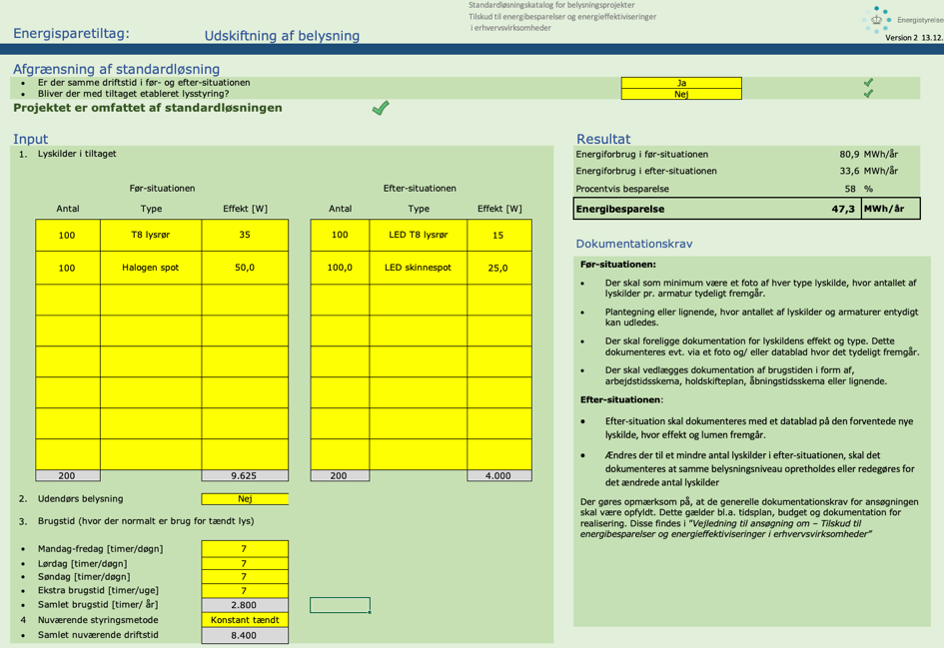
Eksempel på standardløsning til belysning
Besvar de 2 spørgsmål
Angiv antal, type og effekt på lyskilder i før- og efter-situationen
Se den teoretiske energibesparelse
Læs om krav til dokumentation
Besvar om der er tale om udendørs belysning
Angiv brugstiden og styringsmetode

Slide 22
Cases
- Virksomheder, der har fået tilskud

Slide 23
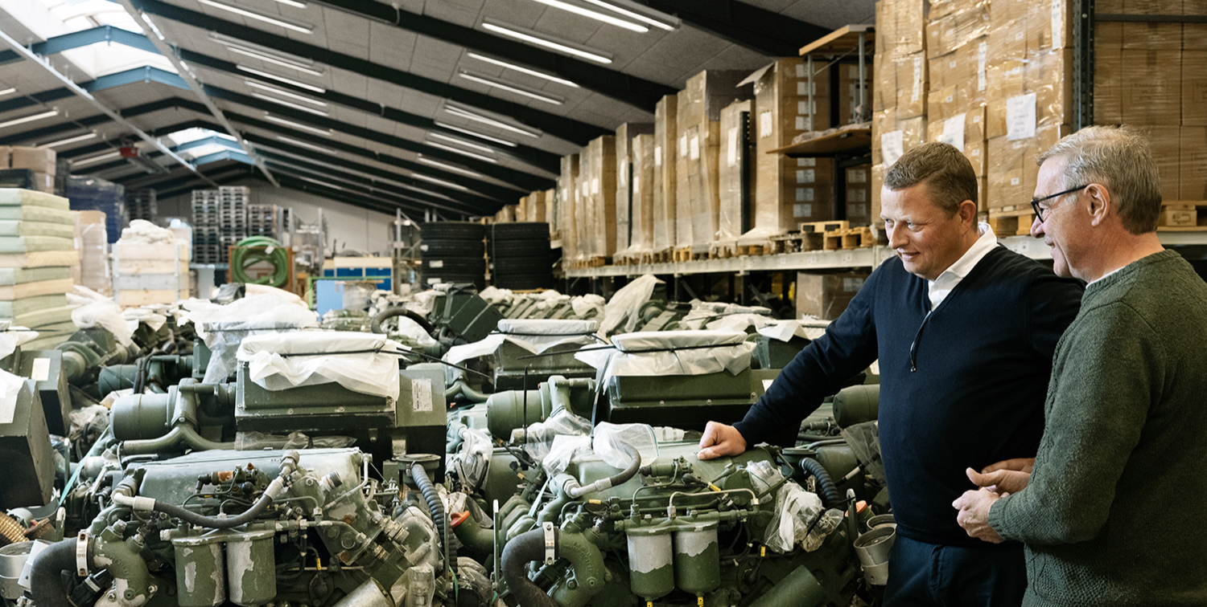
Tilskud til:
Installation af 3 nye varmepumper som erstatning for en 10 år gammel gaskedel.
Økonomi:
Investering: 200.000 kr.
Tilskud: 70.000 kr.
Besparelse: 17.000 kr./år
Tilbagebetalingstid: 7 år
Auktionshus får grønne varmepumper
Handel og service
”
Det var ikke svært at lave selve ansøgningen. Der var nogle baggrundstal, der skulle være i orden. Men lige så snart der var styr på tallene, var det kun et par timers arbejde, og så var ansøgningen klar.
Notes:
Branche: Handel og service

Slide 24
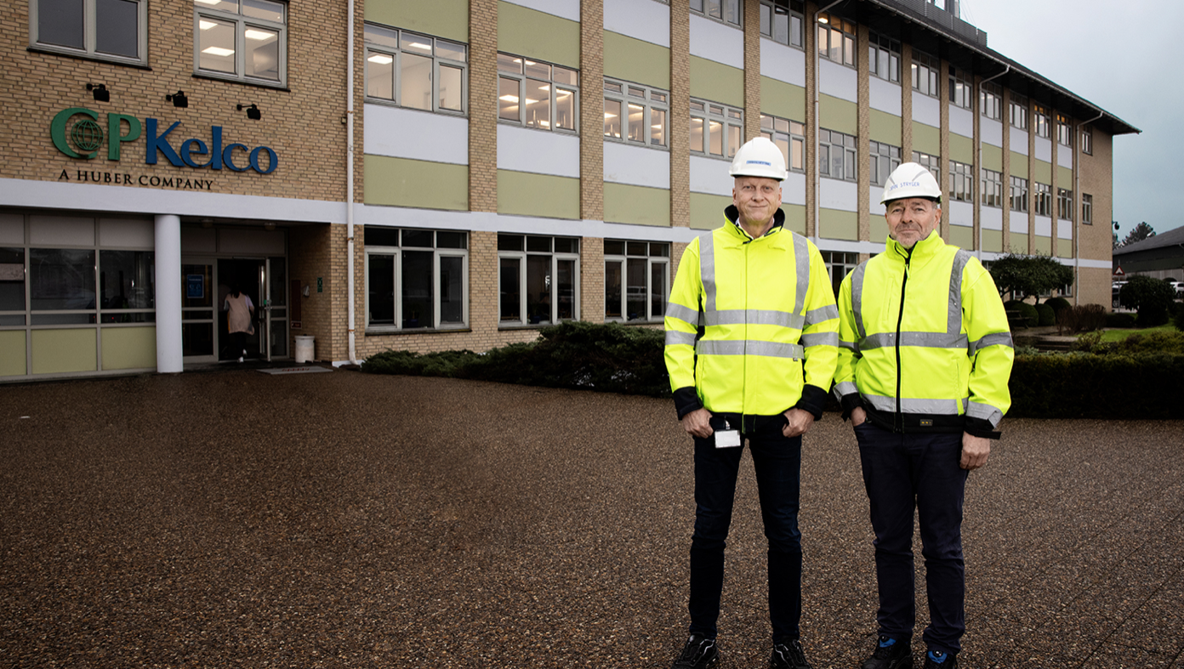
Tilskud til:
Reduktion af CO₂- og energiudledningen ved at bruge overskudsvarme i stedet for naturgas i produktionen.
Økonomi:
Investering: 6,3 mio. kr.
Tilskud: 1,4 mio. kr.
Besparelse: 1,6 mio. kr./år
Tilbagebetalingstid: 3 år
CP Kelco erstatter naturgas med overskudsvarme
Fødevare-virksomhed
”
Jeg er meget glad for, at det er muligt at gennemføre projektet med støtte fra Erhvervspuljen. Vi sparer både energi og CO₂ – og dermed er projektet en gevinst for alle parter.
Notes:
Branche: Fødevarevirksomhed

Slide 25
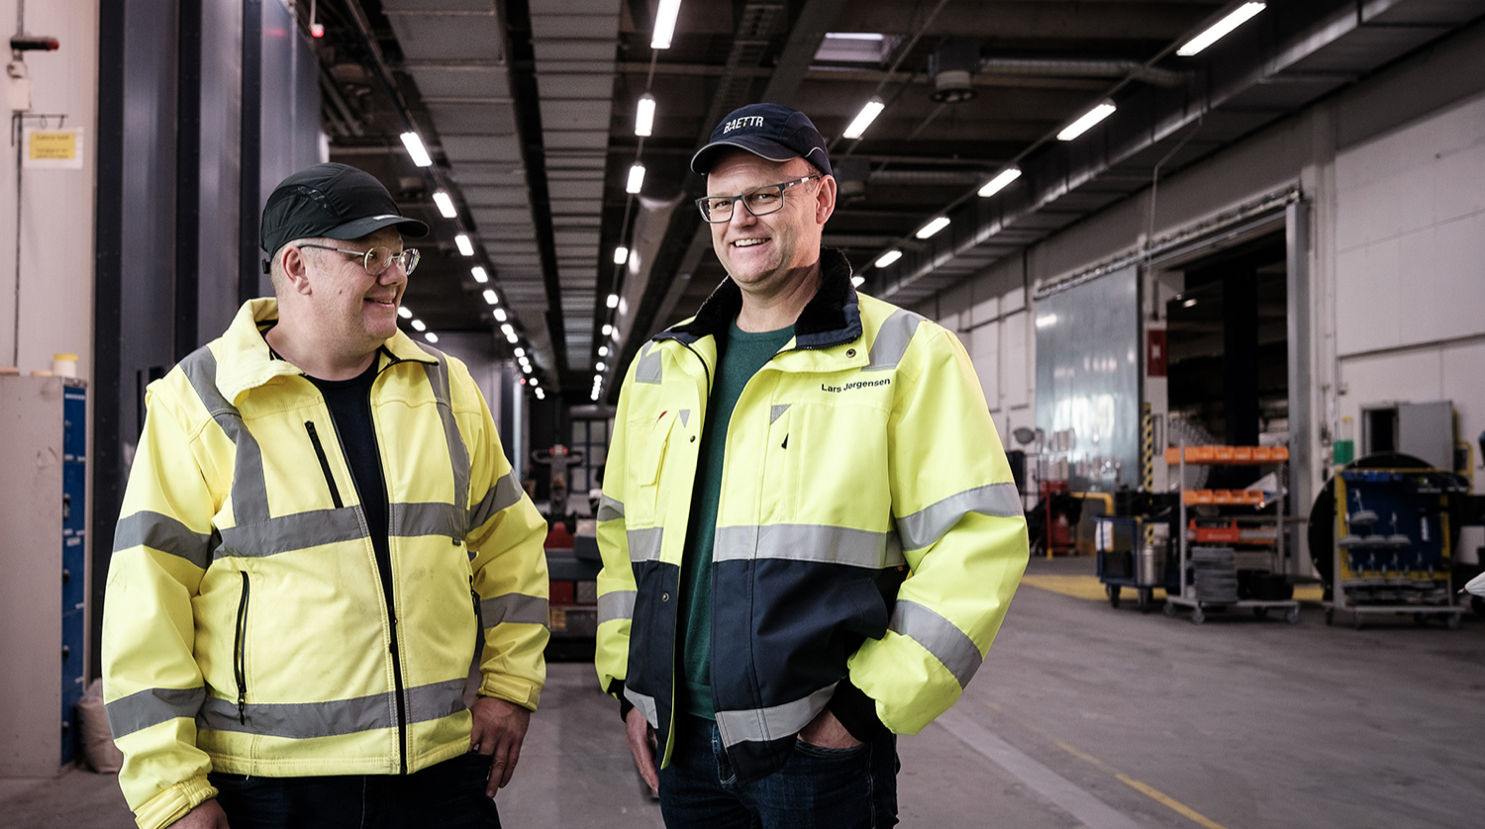
Tilskud til:
Optimering af ventilationssystemet i produktionshallerne.
Udskiftning af udebelysning til LED
Økonomi:
Investering: 440.000 kr.
Tilskud: 78.000 kr.
Besparelse: 138.000 kr./år
Tilbagebetalingstid: 2,5 år
Baettr skifter lys og ventilation – og tjener investeringen hjem på 2,5 år
Industri og produktion
”
Det er klart en fordel for os, at vi har kunnet reducere vores tilbagebetalingstid på projektet fra 3 år til 2,5 år ved hjælp af tilskuddet.
Notes:
Branche: Industri og produktion

Slide 26
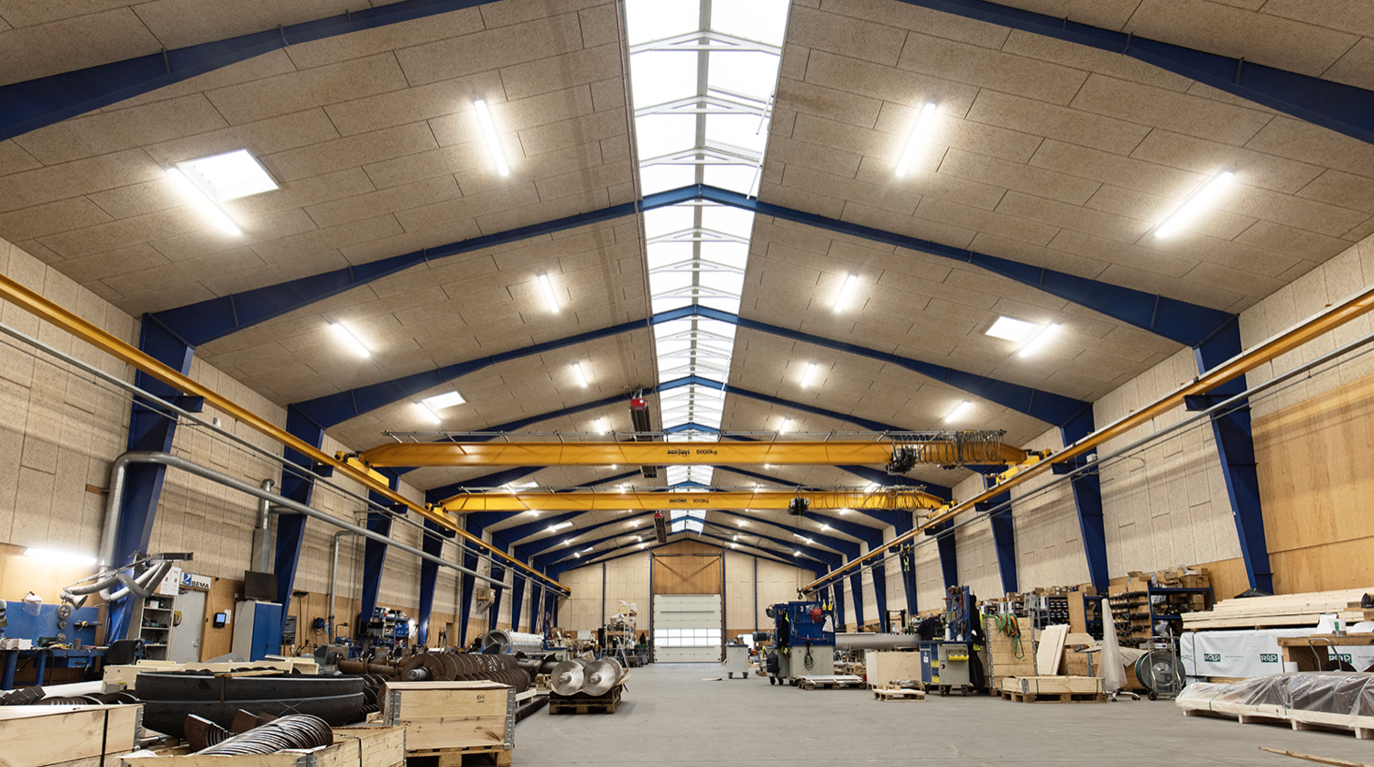
Tilskud til:
Udskiftning af 500 armaturer (lysstofrør) til LED.
Økonomi:
Investering: 400.000 kr.
Tilskud: 46.800 kr.
Besparelse: 200.000 kr./år
Tilbagebetalingstid: 2,5 år
Ny belysning får kundernes løsninger til at skinne hos BEMA
Industri og produktion
”
Tilskuddet har hjulpet til at fremskynde processen for os. Det har også betydet, at vi har skiftet flere armaturer, end vi ellers ville have gjort. Og det har i sidste ende bidraget til et bedre CO₂-regnskab.
Notes:
Branche: Industri og produktion

Slide 27
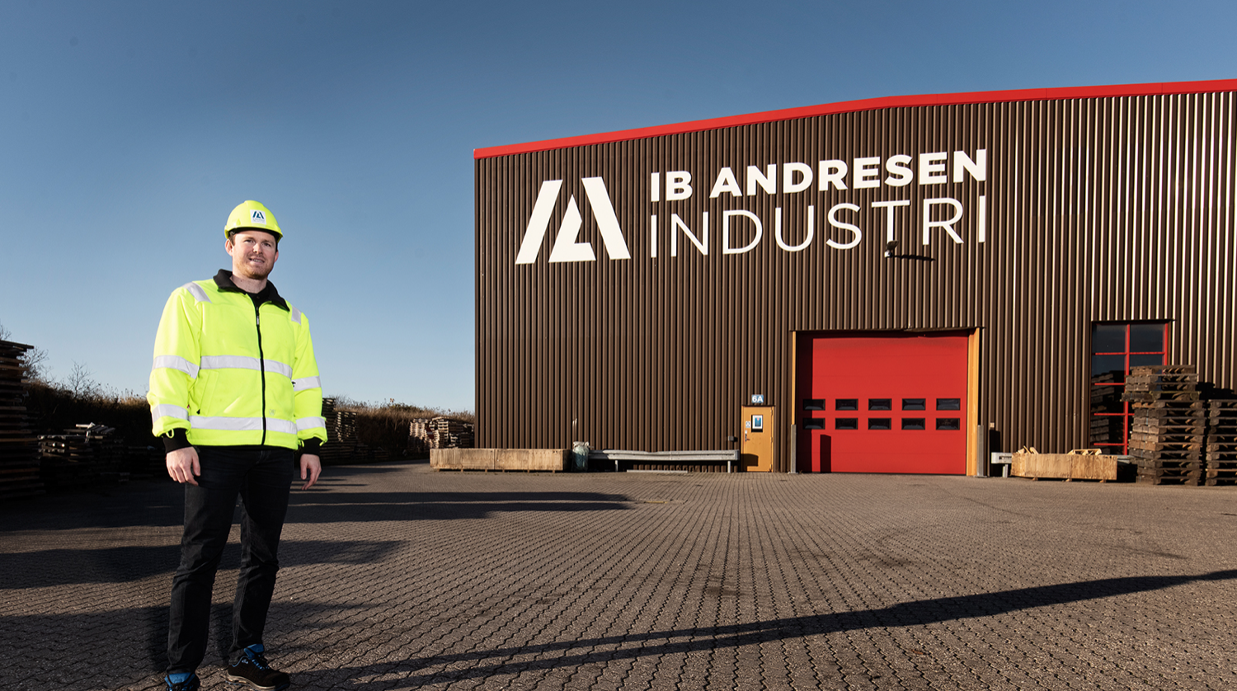
Tilskud til:
Udskiftning af naturgasfyr til varmepumper.
Økonomi:
Investering: 2,6 mio. kr.
Tilskud: 600.000 kr.
Besparelse: 414.000 kr./år
Tilbagebetalingstid: 4,7 år
Grøn opvarmning styrker producent i jagten på nye kunder
Industri og produktion
”
Tilskuddet har betydet, at tilbagebetalingstiden er faldet med 1 år. 1 år fra eller til lyder måske ikke af så meget, men når man som ledelse vurderer potentielle projekter, kan den slags være afgørende for, hvorvidt projekterne bliver gennemført. Og det har faktisk gjort, at ledelsen er villig til at investere i flere lignende projekter.
Notes:
Branche: Industri og produktion

Slide 28
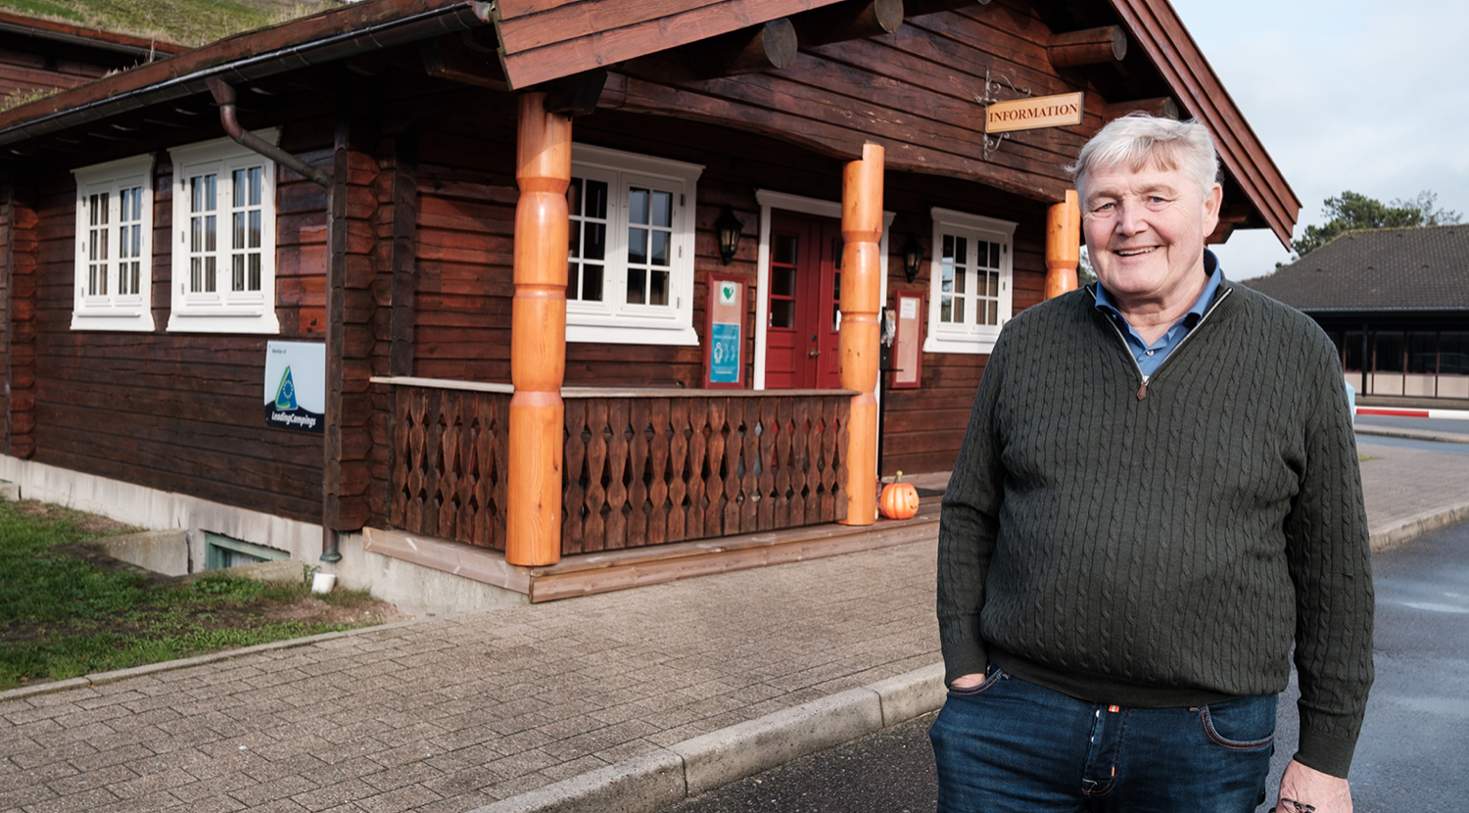
Tilskud til:
Udskiftning af gamle oliekedler til fire varmepumper.
Økonomi:
Investering: 2,6 mio. kr.
Tilskud: 600.000 kr.
Besparelse: 414.000 kr./år
Tilbagebetalingstid: 4,7 år
Jambo Feriepark varmer pool og lokaler op med varmepumper
Hotel og restauration
”
Vi er glade for, at vi har fået tilskuddet. Det har gjort, at vi har kunnet vælge den rigtige løsning med de bedste produkter.
Notes:
Branche: Hotel og restauration

Slide 29
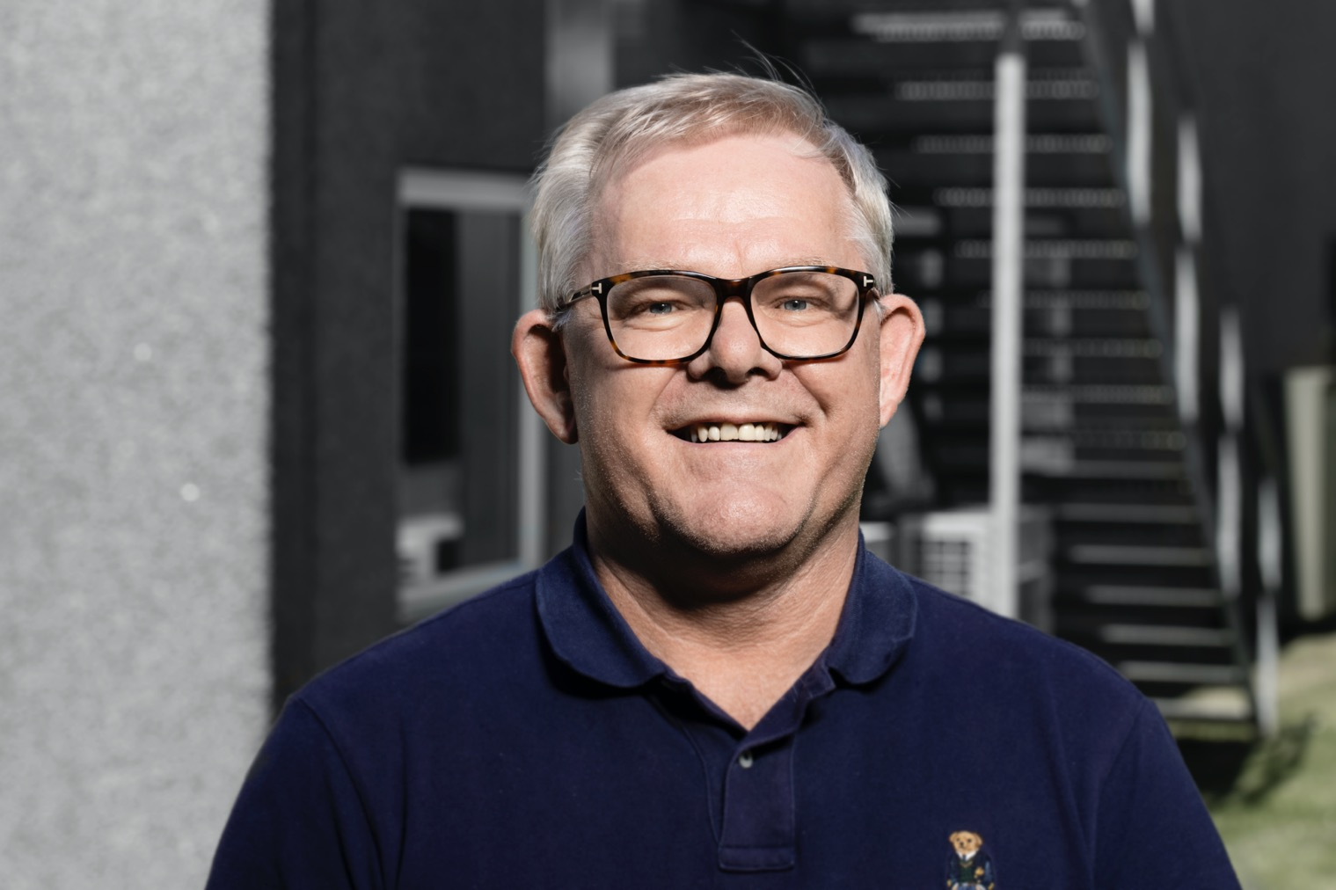
Tilskud til:
Udskiftning af gaskedel med varmepumper.
Økonomi:
Investering: 1,5 - 2 mio. kr.
Tilskud: 425.000 kr.
Besparelse: 858 MWh/år
Tilbagebetalingstid: 2,5 - 3 år
Bæchs Conditori skruer ned for naturgassen og op for varmepumperne
Fødevare-virksomhed
”
Når det kommer til brændsel, så har vi et ønske om at være fossilfri og bidrage til den grønne omstilling, og så er der ingen vej udenom at reducere og til sidst helt blive fri af naturgassen.
Notes:
Branche: Fødevarevirksomhed

Slide 30
Erhvervspulje-kampagnen
- Flere virksomheder skal have tilskud

Slide 31
Erhvervspuljekampagnen
Fra 1. november 2022 til 31. december 2023 kører Energistyrelsen en kampagne for Erhvervspuljen.
Gennem samarbejder med brancheorganisationer, målrettet kommunikation og hjælp til ansøgningsprocessen vil Energistyrelsen sikre, at endnu flere virksomheder bruger Erhvervspuljen og får tilskud.
Læs mere på: SparEnergi.dk/erhvervstilskud

Slide 32
Kontakt

Slide 33
Kontaktark
Erhvervspuljens vejledning
Telefon: 51 67 43 01
Mail: erhvervstilskud@ens.dk
Oplægsholder
Navn
mail@mail.dk
11 22 33 44

Slide 34
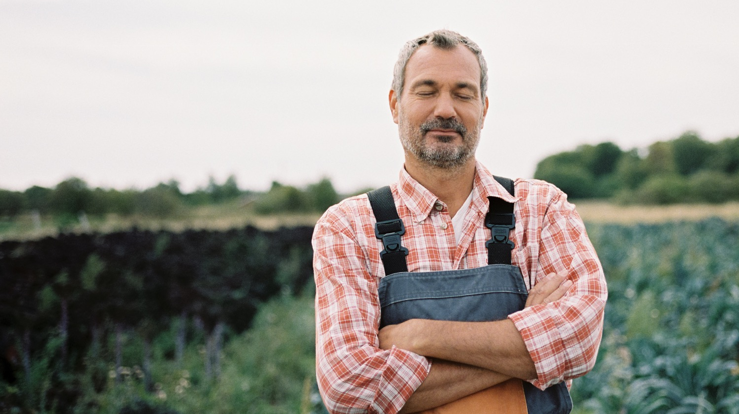
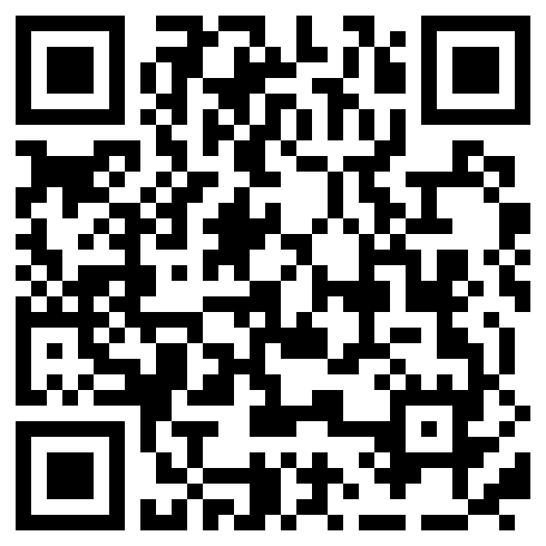
Tak
Erhvervspuljen er i 2022-2025 medfinansieret af Den Europæiske Unions genopretningsplan.
Læs mere om EU’s politiske prioriteter og genopretningsplanen her: Link
Tilmeld dig Erhvervspuljens nyhedsbrev

